Slide 1
Neue Kernlehrpläne für die Sekundarstufe I der Realschule
Kernlehrplan Wirtschaft
Kernlehrplan Politik

Slide 2

Gliederung
Merkmale der neuen Kernlehrpläne
Übergreifende Aufgaben
Schulinterne Lehrpläne
Die Kernlehrpläne Wirtschaft und Politik im Detail
Fachliche Unterstützungsmaterialien

Slide 3
1. Merkmale der neuen Kernlehrpläne

Slide 4
Ausgangslage
Stärkung bzw. Einführung des Schulfaches Wirtschaft an Haupt-, Real-, Sekundar- und Gesamtschulen zum Schuljahr 2020/21
Weiterentwicklungsbedarf der schulformspezifischen Kernlehrpläne
Gewährleistung der Durchlässigkeit zwischen den Schulformen, insbesondere in der Jahrgangsstufe 5 und 6
Anschlussfähigkeit an die KLP der GOSt
zeitgemäße Anpassung und Weiterentwicklung (u.a. fachdidaktisch, fachwissenschaftlich)

Slide 5
Zielsetzungen u.a.
Stärkung der Fachlichkeit
Stärkung der ökonomischen Bildung
Kenntnisse zu unserer Wirtschaftsordnung
Berücksichtigung von Aspekten der Verbraucherbildung
Schülerinnen und Schüler bestmöglich auf eine selbstbestimmte Lebensgestaltung und einen erfolgreichen Berufseinstieg vorzubereiten

Slide 6

Bewährte Merkmale
Kernlehrpläne in NRW formulieren
schulformbezogene landesweit verbindliche Standards
den fachlichen Kern der dafür erforderlichen Kompetenzen einschließlich zugrunde liegender Wissensbestände
eine Progression der Kompetenzentwicklung über zwei Stufen (Ende der 6 bzw. Erprobungsstufe, Ende der Sekundarstufe I)
keine Aussagen zur konkreten Gestaltung und Durchführung des Unterrichts
(Dies ist Bestandteil der schulinternen Lehrpläne)

Slide 7
Grundkonstrukt und zentrale Begriffe
Ziele des Faches/
Übergreifende fachliche Kompetenz
Kapitel 1
Kompetenzbereiche
(Prozesse)
Kapitel 2.1
Inhaltsfelder
(Gegenstände)
Kapitel 2.1
Kompetenzerwartungen
(Verknüpfung von Prozessen und Gegenständen)
Kapitel 2.2 und 2.3

Slide 8
Gliederung der aktuellen Kernlehrpläne
Kapitel | Gliederungspunkt
 | Vorbemerkungen
1 | Aufgaben und Ziele des Faches
2 | Kompetenzbereiche und Kompetenzerwartungen
2.1 | Kompetenzbereiche und Inhaltsfelder des Faches
2.2 | Kompetenzerwartungen am Ende der Erprobungsstufe (bzw. am Ende der Doppeljahrgangsstufe 5/6)
2.3 | Kompetenzerwartungen am Ende der Sekundarstufe I
3 | Lernerfolgsüberprüfung und Leistungsbewertung

Slide 9
Neue Akzentsetzungen der Kernlehrpläne
Ausschärfung der Fachlichkeit
  Präzisere Beschreibung fachlicher Inhalte
  Präzisere Beschreibung fachlicher Prozesse
Gestaltungsspielräume
  Zeit zum Üben, Wiederholen, Vertiefen
  Möglichkeiten zur Auseinandersetzung mit eigenen Fragestellungen
Bezug auf fachübergreifende Zielsetzungen
  Bildung in der digitalen Welt / Medienkompetenzrahmen
  Verbraucherbildung / Bildung für nachhaltige Entwicklung
  Berufsorientierung

Slide 10
2. Übergreifende Aufgaben

Slide 11
Fokussierte Querschnittsaufgaben für alle Fächer
Bildung in der digitalen Welt
Grundlage: Medienkompetenzrahmen NRW
Verbraucherbildung / BNE
Grundlagen: Rahmenvorgabe Verbraucherbildung, Leitlinie Bildung für nachhaltige Entwicklung
Berufliche Orientierung
Grundlage: Curriculumentwicklung Studien- und Berufsorientierung / KAoA / Berufsorientierungsindex
Einbindung in die Kernlehrpläne
Fachspezifische Anbindung und Konkretisierung
Erreichen der Vorgaben arbeitsteilig im Zusammenspiel aller Fächer und im Verlauf des gesamten Bildungsgangs

Slide 12
Fachliche Einbindung des Medienkompetenzrahmens
1
Gebrauch digitaler
Basiswerkzeuge
2
Entwicklung fachlicher
Kompetenzen mithilfe
digitaler Medien
1
2
4
3
Thematisierung in
fachlichen Inhalten
3
4
Informatische
Grundbildung

Slide 13
Einbindung des Medienkompetenzrahmens
Kernlehrpläne leisten einen wichtigen Beitrag, die Kompetenzanforderungen des MKR fachlich zu konkretisieren.
Bezüge zur Informatik werden fachangemessen aufgezeigt.
Weitergehende Unterstützungsmaterialien zur Stärkung der informatischen Bildung werden zur Verfügung gestellt.
Der MKR ist und bleibt verbindlicher Orientierungs-rahmen für die Weiterentwicklung des schulischen Medienkonzepts.

Slide 14
Rahmenvorgabe Verbraucherbildung
1. Inhaltsbereiche der Verbraucherbildung
Übergreifender Bereich Allgemeiner Konsum
Bereich A Finanzen, Marktgeschehen und Verbraucherrecht | Bereich B Ernährung und Gesundheit | Bereich C Medien und Information in der digitalen Welt | Bereich D Leben, Wohnen und Mobilität
2. Ziele der Verbraucherbildung
Auseinandersetzung mit
individuellen Bedürfnissen und Bedarfen
gesellschaftlichen Einflüssen auf Konsumentscheidungen
individuellen und gesellschaftlichen Folgen des Konsums
politisch-rechtlichen und sozioökonomischen Rahmenbedingungen
Kriterien für Konsumentscheidungen
individuellen, kollektiven und politischen Gestaltungsoptionen des Konsums

Slide 15
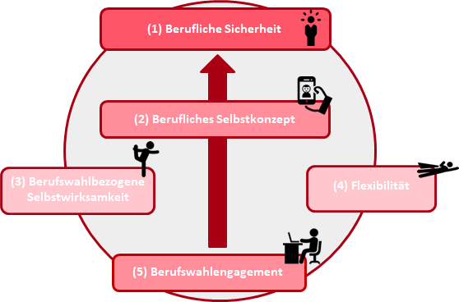
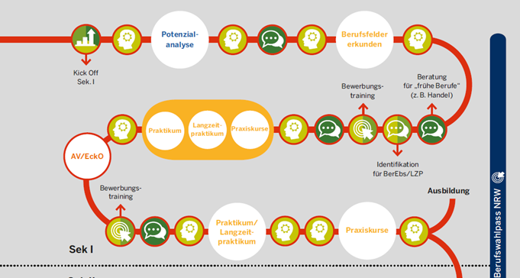
Fachliche Einbindung Berufliche Orientierung
Lern- und Kompetenzbereiche (BOX):
  Berufliche Sicherheit (1)
  Berufliches Selbstkonzept (2)
  Selbstwirksamkeit (3)
  Flexibilität (4)
  Berufswahlengagement (5)

Slide 16
3. Schulinterne Lehrpläne

Slide 17

Schulinterne Lehrpläne - rechtlicher Rahmen
§ 29 SchulG
Unterrichtsvorgaben
Das Ministerium erlässt in der Regel schulformspezifische Vorgaben für den Unterricht (Richtlinien, Rahmenvorgaben, Lehrpläne). Diese legen insbesondere die Ziele und Inhalte für die Bildungsgänge, Unterrichtsfächer und Lernbereiche fest und bestimmen die erwarteten Lernergebnisse (Bildungsstandards).
Die Schulen bestimmen auf der Grundlage der Unterrichtsvorgaben nach Absatz 1 in Verbindung mit ihrem Schulprogramm schuleigene Unterrichtsvorgaben.
Unterrichtsvorgaben nach den Absätzen 1 und 2 sind so zu fassen, dass für die Lehrerinnen und Lehrer ein pädagogischer Gestaltungsspielraum bleibt.

Slide 18
Schulinterne Lehrpläne - rechtlicher Rahmen
§ 70 SchulG
Fachkonferenz, Bildungsgangkonferenz
…
Die Fachkonferenz berät über alle das Fach oder die Fachrichtung betreffenden Angelegenheiten einschließlich der Zusammenarbeit mit anderen Fächern. Sie trägt Verantwortung für die schulinterne Qualitätssicherung und -entwicklung der fachlichen Arbeit und berät über Ziele, Arbeitspläne, Evaluationsmaßnahmen und -ergebnisse und Rechenschaftslegung.
Die Fachkonferenz entscheidet in ihrem Fach insbesondere über
  Grundsätze zur fachdidaktischen und fachmethodischen Arbeit,
  Grundsätze zur Leistungsbewertung,
  Vorschläge an die Lehrerkonferenz zur Einführung von Lernmitteln.

Slide 19


Curriculumentwicklung
Kompetenz-erwartungen
Was?
Welches Niveau?
Wofür?
Kompetenz-entwicklung
Wie?
Wann?
Womit?
Kern-lehrpläne
Schulinterne
Lehrpläne

Slide 20
Funktionen von schulinternen Lehrplänen
Schulbezogene Konkretisierung der Kernlehrpläne
Instrument zur Unterrichtsentwicklung und Unterrichtsvorbereitung
Abgestimmte Konzepte zur Leistungsbewertung
Ausgestaltung von Freiräumen
Grundlage der fachlichen Arbeit im Team
Transparenz für alle am Bildungsprozess Beteiligten
Maßstab für Evaluation und Rechenschaftslegung

Slide 21
Gliederungsbeispiel für einen schulinternen Lehrplan
Inhalt
1 Rahmenbedingungen der fachlichen Arbeit
2 Entscheidungen zum Unterricht
  2.1 Unterrichtsvorhaben [tabellarische Übersicht]
  2.2 Grundsätze der fachmethodischen und fachdidaktischen Arbeit
  2.3 Grundsätze der Leistungsbewertung und Leistungsrückmeldung
  2.4 Lehr- und Lernmittel
3 Entscheidungen zu fach- und unterrichtsübergreifenden Fragen
4 Qualitätssicherung und Evaluation
Unterstützungsmaterial im Lehrplannavigator: (https://www.schulentwicklung.nrw.de/lehrplaene/lehrplannavigator-s-i/)

Slide 22
4. Die Kernlehrpläne Wirtschaft und Politik im Detail

Slide 23
Die wichtigsten Kontinuitäten
Beibehalten der drei Bezugsdisziplinen
  Ökonomie
  Politikwissenschaft
  Soziologie
Prinzip der Interdisziplinarität
  ökonomisches Orientierungs- und Handlungswissen
  Grundlagen der politischen Bildung
  Betrachtung gesellschaftlicher Strukturen, Prozesse und Phänomene
23
Notes:
23

Slide 24
Die wichtigsten Kontinuitäten
Kompetenzbereiche
  Sachkompetenz
  Methodenkompetenz
  Urteilskompetenz
  Handlungskompetenz
Abstraktionsebenen
  1. Ebene: Beschreibungen der Kompetenzbereiche
    2. Ebene: Übergeordnete Kompetenzen differenziert bis zum Ende der Sek. I
      3. Ebene: Konkretisierte Kompetenzen zu den einzelnen Inhaltsfeldern
24
Notes:
24

Slide 25
Die wichtigsten Neuerungen (I)
Einführung des neuen Schulfachs Wirtschaft
Die Fächer Wirtschaft und Politik können auch integriert im Fächerverbund Wirtschaft-Politik unterrichtet werden
Die Schule stellt bei integriertem Unterricht sicher, dass die Vorgaben der jeweiligen Einzelfachkernlehrpläne umgesetzt werden
Unterstützungsmaterialien für den Fächerverbund Wirtschaft-Politik folgen
Stundenumfang (gem. APO-SI RS):
5 Wochenstunden für Politik
5 Wochenstunden für Wirtschaft
10 Wochenstunden für Wirtschaft-Politik
25
Notes:
25

Slide 26
Die wichtigsten Neuerungen (II)
Eigenes Inhaltsfeld „Beruf und Arbeitswelt“
Berücksichtigung der Digitalisierung und der Bildung für nachhaltige Entwicklung
26
Notes:
26

Slide 27
Aufgaben und Ziele der Fächer
Entwicklung ökonomischer und politischer Mündigkeit
Ziel ist es, die Schülerinnen und Schüler zu befähigen,
  ihre Interessen in Wirtschaft, Politik und Gesellschaft mündig zu vertreten,
  sachkundig zu urteilen,
  verantwortungsvoll sowie demokratisch zu handeln.
27
Notes:
27

Slide 28
Strukturmerkmale des KLP Wirtschaft und Politik
Jeweils 6 Inhaltsfelder
Inhaltsfelder stellen keine Unterrichtsvorhaben dar.
Über Unterrichtsvorhaben lässt sich eine Verknüpfung
von Inhaltsfeldern realisieren.
28
28
Notes:
28

Slide 29
Strukturmerkmale des KLP Wirtschaft und Politik
Inhaltsfelder Inhaltsfeldbeschreibungen Inhaltliche Schwerpunkte zu den IF | Kompetenzen Beschreibungen der Kompetenzbereiche Übergeordnete Kompetenzerwartungen Konkretisierte Kompetenzerwartungen zu den IF im Bereich der Sach- und Urteilskompetenz
29
29
Notes:
29

Slide 30
Stärkung der Fachlichkeit
Leitendes Prinzip für die Konzeption aller Inhaltsfelder
  Präzisere Beschreibung der Inhaltsfelder
  Stärkere Konkretion von fachlichen Schwerpunkten
  Beschreibung fachlicher Prozesse durch konkretisierte Kompetenzerwartungen
Veranschaulichung am Inhaltsfeld 1 des KLP Wirtschaft: Wirtschaftliches Handeln in der marktwirtschaftlichen Ordnung
30
Notes:
30

Slide 31
Stärkung der Fachlichkeit
Präzisere Beschreibung der Inhaltsfelder
IF 1: Wirtschaftliches Handeln in der marktwirtschaftlichen Ordnung
[…] Zentrales Anliegen dieses Inhaltsfeldes ist die Förderung einer ökonomischen Grundbildung mit dem Ziel einer Stärkung der unterschiedlichen aktuellen sowie zukünftigen wirtschaftlichen Rollen der Schülerinnen und Schüler.[…] (KLP Wirtschaft, Kap. 2.1)
31
Notes:
31

Slide 32
Stärkung der Fachlichkeit
Stärkere Konkretion von fachlichen Schwerpunkten
Wirtschaftliches Handeln als Grundlage menschlicher Existenz: Bedürfnisse, Bedarf und Güter
Funktionen des Geldes und Taschengeldverwendung
Rechte und Pflichten minderjähriger Verbraucherinnen und Verbraucher
Verkaufsstrategien in der Konsumgesellschaft
(KLP Wirtschaft, Kap. 2.2, IF 1)
32
Notes:
32

Slide 33
Stärkung der Fachlichkeit
Beschreibung fachlicher Prozesse durch konkretisierte Kompetenzerwartungen
Sachkompetenz
Die Schülerinnen und Schüler
beschreiben materielle und immaterielle Bedürfnisse,
beschreiben das Spannungsfeld zwischen Konsumwünschen und verfügbaren Mitteln,
erläutern Funktionen des Geldes als Tausch-, Wertaufbewahrungs- und Rechenmittel,
beschreiben verschiedene, auch digitale, Verkaufsstrategien. (KLP Wirtschaft, Kap. 2.2, IF 1)
33
Notes:
33

Slide 34
Stärkung der Fachlichkeit
Beschreibung fachlicher Prozesse durch konkretisierte Kompetenzerwartungen
Urteilskompetenz
Die Schülerinnen und Schüler
bewerten die eigenen Konsumwünsche und -entscheidungen im Hinblick auf Nutzen und zur Verfügung stehende Mittel,
beurteilen Grenzen und Folgen ihres Konsumentenhandelns auch unter rechtlichen Aspekten
beurteilen den Einfluss von Werbung und sozialen Medien auf das eigene Konsumverhalten. (KLP Wirtschaft, Kap. 2.2, IF 1)
34
Notes:
34

Slide 35
Fachdidaktische Prinzipien
Im KLP keine Vorgabe von fachdidaktischen Prinzipien
Daher:
  Auswahl geeigneter fachdidaktischer Prinzipien zur Förderung fachlicher Kompetenzen durch die Lehrkraft
  fachdidaktische Hinweise können im schulinternen Lehrplan durch die Fachkonferenz festgelegt werden
35
Notes:
35

Slide 36
Stärkung der ökonomischen Bildung unter Einbeziehung politischer Dimensionen
IF 1: Wirtschaftliches Handeln in der marktwirtschaftlichen Ordnung
IF 2: Nachhaltige Entwicklung in Wirtschaft, Politik und Gesellschaft
IF 3: Unternehmen, Arbeitgeber- und Arbeitnehmervertretungen in der Sozialen Marktwirtschaft
IF 4: Handeln als Verbraucherinnen und Verbraucher
IF 5: Globalisierte Strukturen und Prozesse in der Wirtschaft
IF 6: Beruf und Arbeitswelt
36
Notes:
36

Slide 37
Fachliche Umsetzung neuer KLP-Merkmale
Querschnittsaufgaben
Leitfach der Verbraucherbildung
  Rahmenvorgabe Verbraucherbildung (RV VB)
Bildung in der digitalen Welt
  Medienkompetenzrahmen (MKR)
37
Notes:
37

Slide 38
Fachliche Umsetzung neuer KLP-Merkmale
Leitfach der Verbraucherbildung
  KLP Wirtschaft, IF 4: Handeln als Verbraucherinnen und Verbraucher
  Kompetenzerwartungen zur RV VB in zahlreichen Inhaltsfeldern, z.B.:
    KLP Wirtschaft, IF 2: Nachhaltige Entwicklung in Wirtschaft, Politik und Gesellschaft
Bildung in der digitalen Welt
  KLP Politik, IF 3: Medien und Information in der digitalisierten Welt
  KLP Wirtschaft, IF 3, inhaltlicher Schwerpunkt: Strukturwandel durch technologische Innovationen: Digitalisierung, Automatisierung, Künstliche Intelligenz
  KLP Wirtschaft, übergeordnete SK 5: Die Schülerinnen und Schüler erläutern Bedeutung und Wirkung der Digitalisierung und Globalisierung in Wirtschaft, Politik und Gesellschaft
38
Notes:
38

Slide 39
5. Fachliche Unterstützungsmaterialien

Slide 40
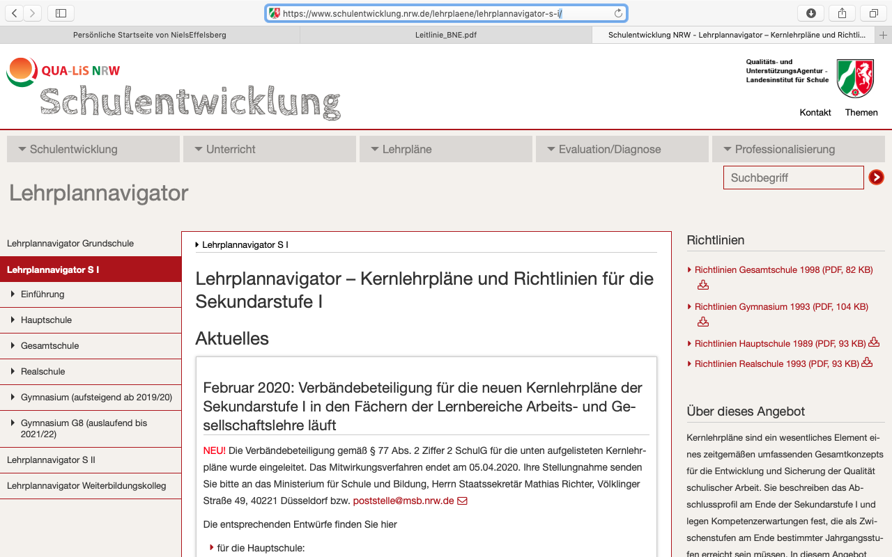
Materialien im Lehrplannavigator
Unterstützungsmaterial im Lehrplannavigator: (https://www.schulentwicklung.nrw.de/lehrplaene/lehrplannavigator-s-i/)

